Slide 1
CHÀO MỪNG CÁC EM ĐẾN VỚI TIẾT
TIẾNG VIỆT LỚP 1
Giáo viên: ......................

Slide 2
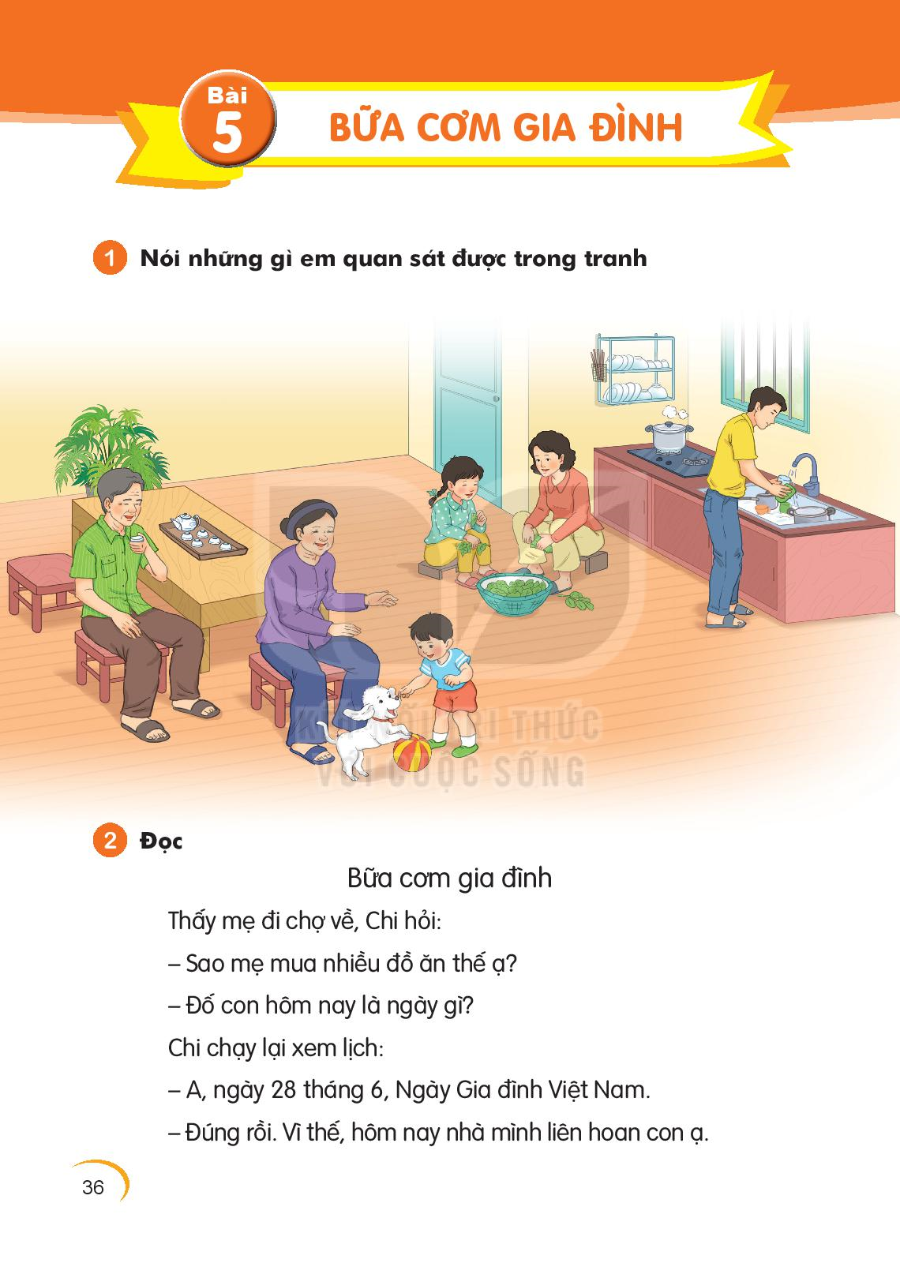

Slide 3
Thứ ngày tháng năm
Tiếng Việt
Bài 5: Bữa cơm gia đình
1. Khởi động

Slide 4
Thứ ngày tháng năm
Tiếng Việt
Bài 5: Bữa cơm gia đình
2. Đọc
oong
xoong
liên hoan
quây quần
tuyệt

Slide 5
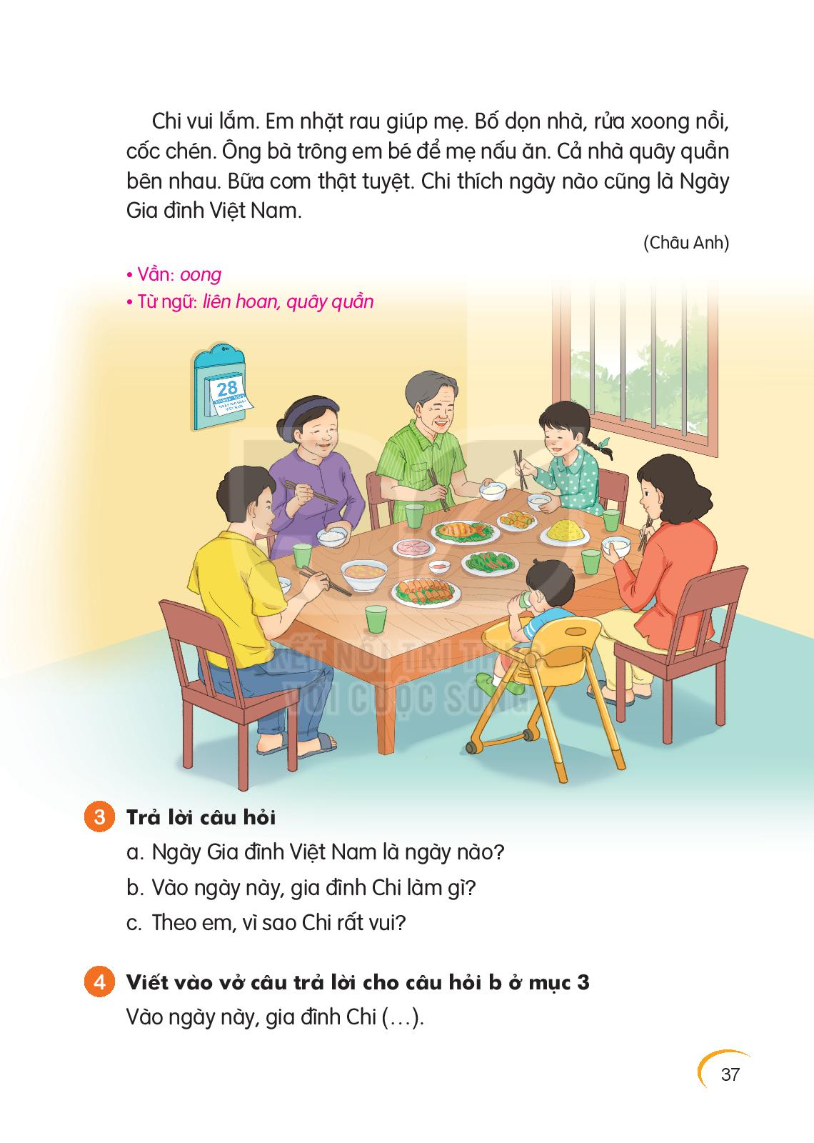

Slide 6
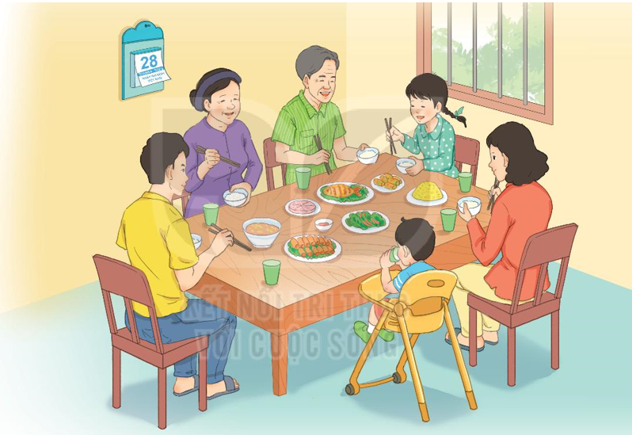
Thứ ngày tháng năm
Tiếng Việt
Bài 5: Bữa cơm gia đình
3. Tr¶ lêi c©u hái
Ngày Gia đình Việt Nam là
ngày 28 tháng 6.
a. Ngày Gia đình Việt Nam là ngày nào?
b. Vào ngày này gia đình Chi liên hoan.
b. Vào ngày này gia đình Chi làm gì ?
c. Bữa cơm thật tuyệt,
cả nhà quây quần bên nhau.
c. Theo em , vì sao Chi rất vui?

Slide 7
Thứ ngày tháng năm
Tiếng Việt
Bài 5: Bữa cơm gia đình
4
Viết vào vở câu trả lời cho câu hỏi b ở mục 3
Vào ngày này , gia đình Chi liên hoan.
Vào ngày này, gia đình Chi (...).
5
Chọn từ ngữ để hoàn thiện câu và viết câu vào vở
liên hoan quây quần gặp
Buổi tối, gia đình em thường (...) bên nhau.
Buổi tối, gia đình em thường quây quần bên nhau.

Slide 8
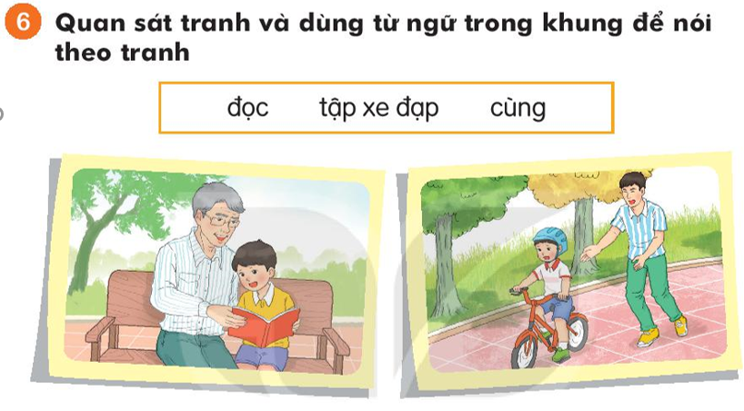
Thứ ngày tháng năm
Tiếng Việt
Bài 5: Bữa cơm gia đình

Slide 9
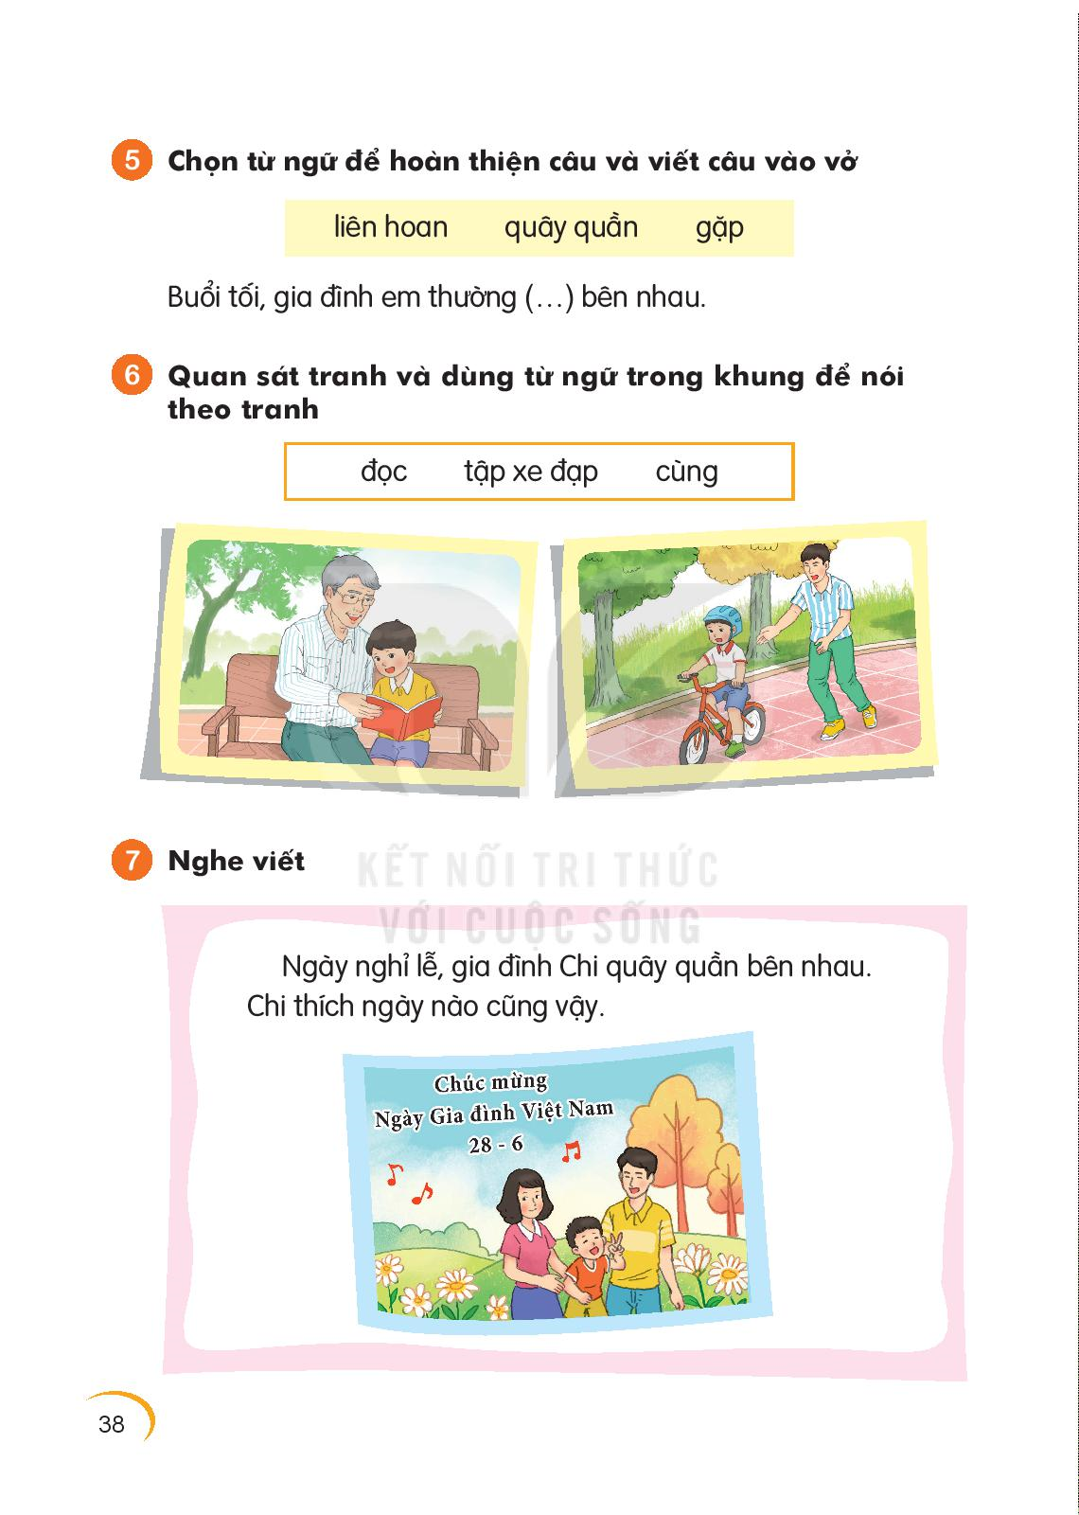
Thứ ngày tháng năm
Tiếng Việt
Bài 5: Bữa cơm gia đình

Slide 10

Thứ ngày tháng năm
Tiếng Việt
Bài 1: Nụ hôn trên bàn tay
Chọn chữ phù hợp thay cho bông hoa
gi hay d ? đôi giày nuôi dưỡng tờ giấy
ng hay ngh ? ngày lễ nghe nhạc nghỉ ngơi
8

Slide 11
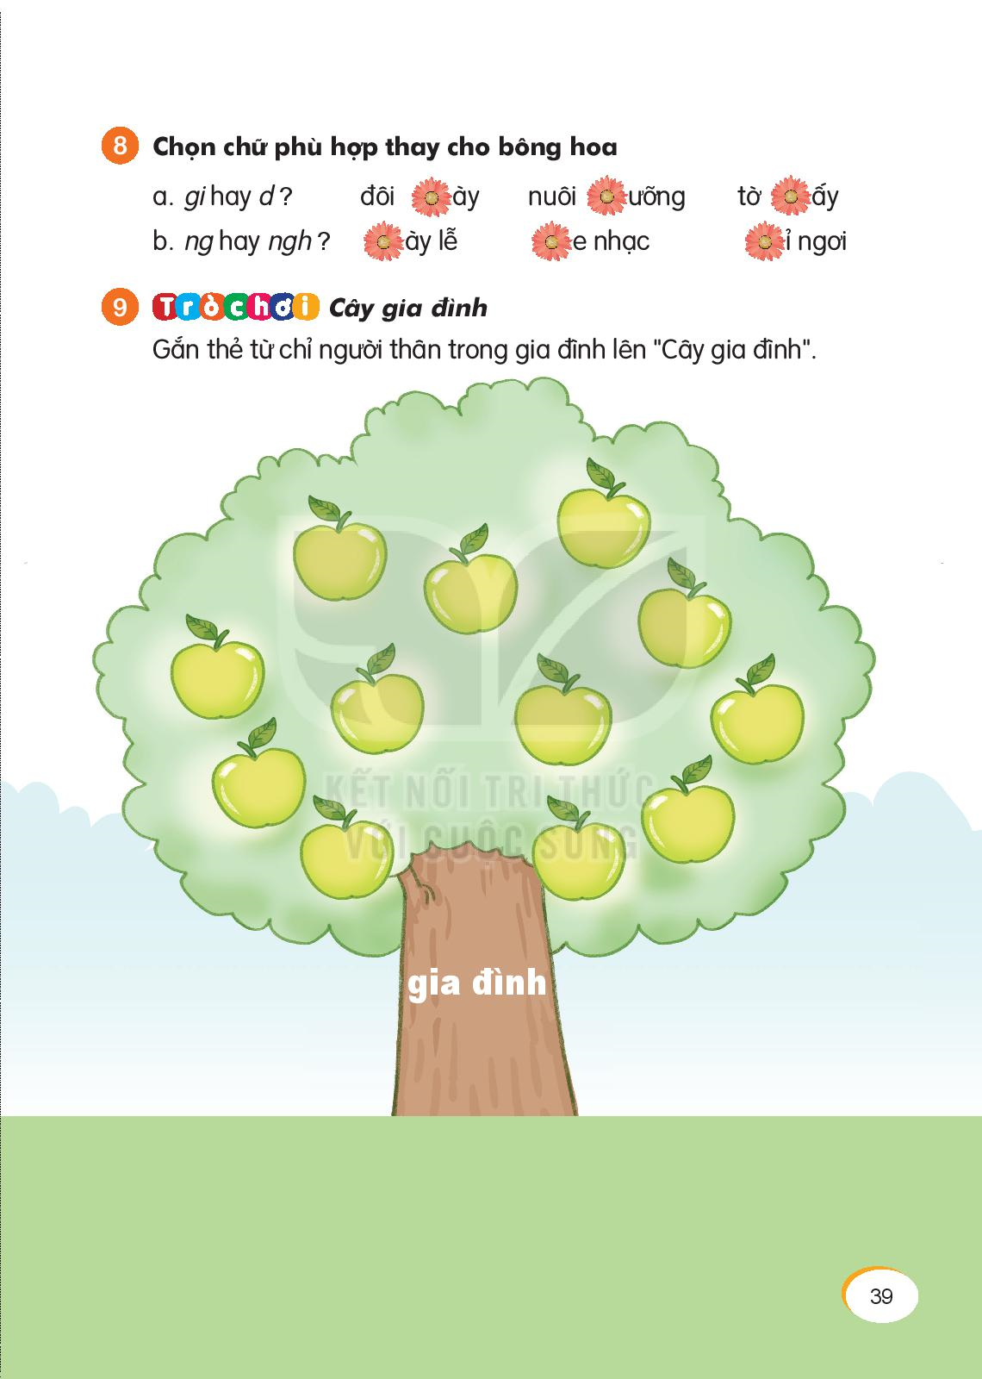

Slide 12




Chào các em
Hẹn gặp lại các em

